Slide 1
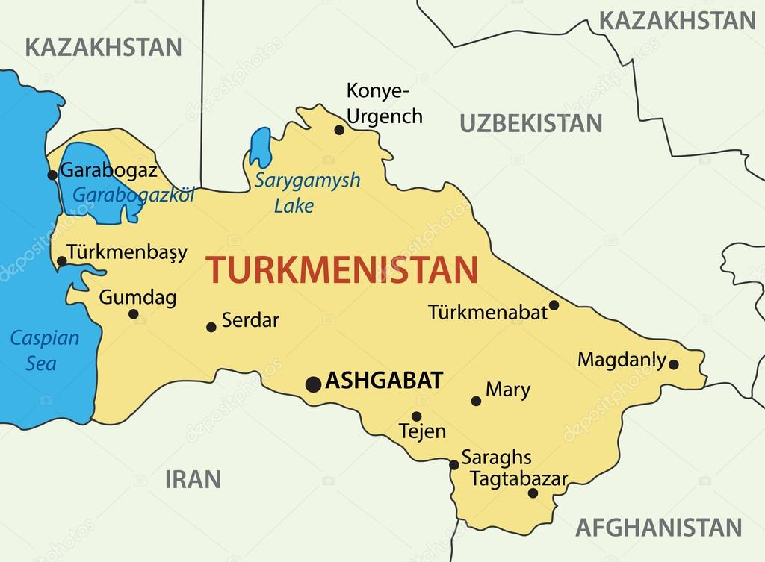
GEOGRAFIYA
9-
sinf
Mavzu: Turkmaniston Respublikasi
O‘qituvchi: Yunusobod tumani
302-maktab geografiya fani o‘qituvchisi
Tursunpo‘latov Farhodjon

Slide 2
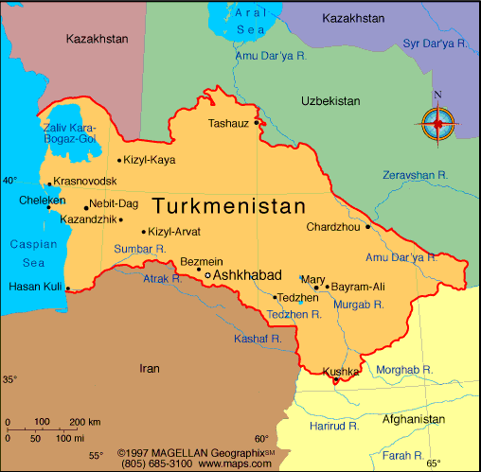
Geografik o‘rni
Turkmaniston Markaziy Osiyoning janubi-g‘arbiy qismida joylashgan. Shimolda Qozog‘iston, shimoli-sharqda O‘zbekiston, janubi-sharqda Afg‘oniston, janubda Eron bilan chegaradosh.Turkmaniston g‘arbda Kaspiy dengiziga tutash.

Slide 3
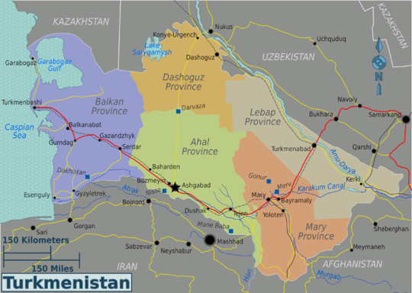
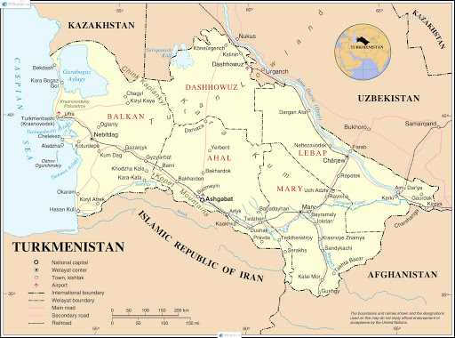
Geografik o‘rni
Turkmanistonning iqtisodiy geografik o‘rni qulay, chunki uning hududidan Markaziy va Janubi-g‘arbiy Osiyo davlatlarini bog‘lovchi temiryo‘l va avtomobil magistrallari o‘tgan. Mamlakat Kaspiy dengizi orqali Rossiya va Kavkaz davlatlari bilan bog‘langan.

Slide 4
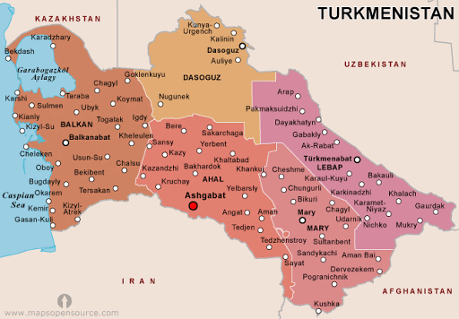
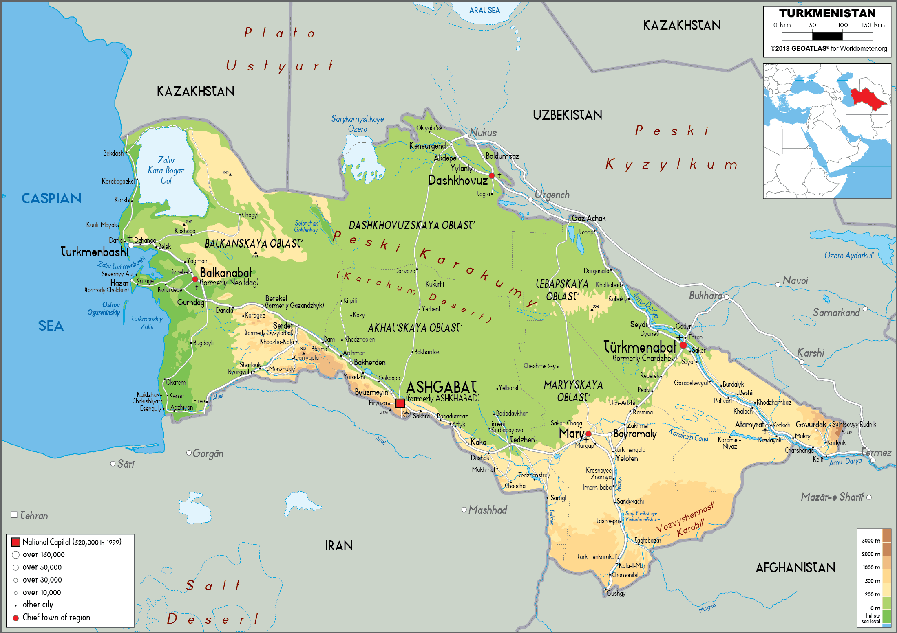
Boshqaruv shakli
Turkmaniston – prezidentlik respublikasi. Ma’muriy-hududiy jihatdan
5 ta viloyat va 1 ta respublika ahamiyatidagi shahardan iborat. Poytaxti –
Ashxobod shahri Kopetdog‘ tog‘ tizmasi etagida joylashgan.

Slide 5
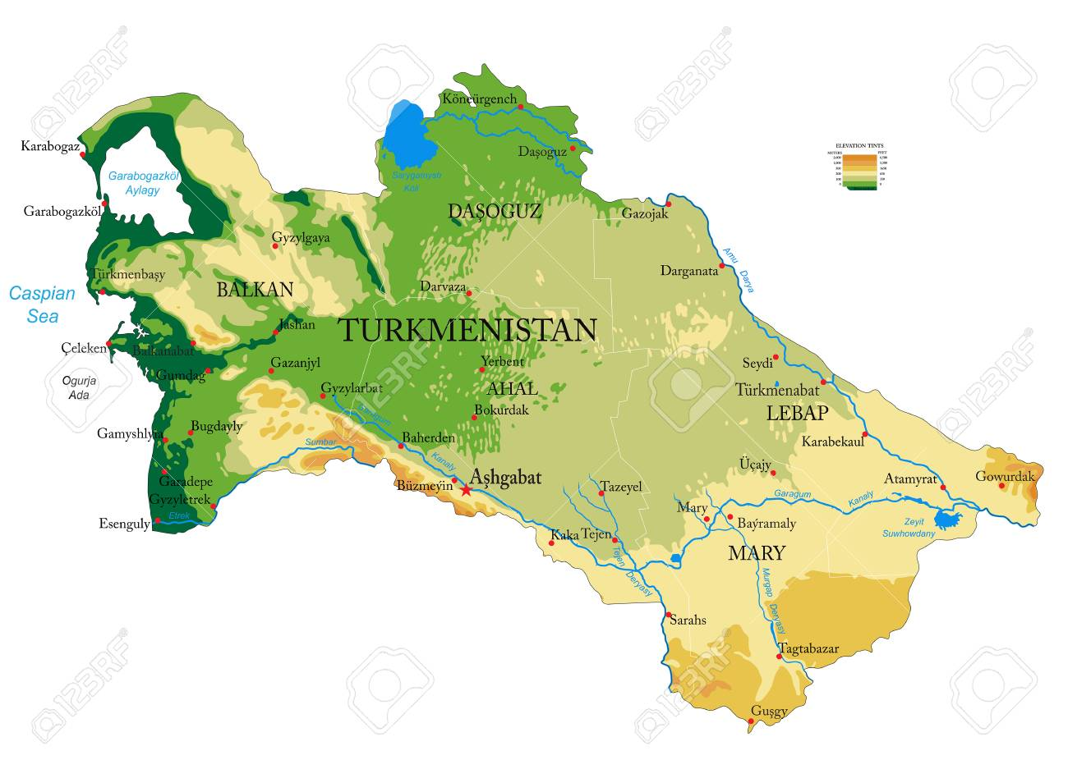
Relyefi
Turkmaniston hududini, asosan, keng tekisliklar ishg‘ol etadi va uning 80 % idan ortig‘i Qoraqum cho‘liga tog‘ri keladi. Tog‘lar faqat janubiy va sharqiy chegarabo‘yi hududlarida joylashgan. Eng baland nuqtasi – O‘zbekiston bilan chegarada Ko‘hitangtog‘ tizmasida joylashgan Buyuk Turkmanboshi (O‘zbekistonda Ayribobo deb nomlanadi) cho‘qqisi (3137 m.).
Janubiy tog‘ va tog‘oldi hududlari seysmik faolligi bilan ajralib turadi. Ashxobodda 1948-yil 9-oktabr kuni sodir bo‘lgan zilzila mintaqada XX asrdagi eng falokatli zilzilalardan biri hisoblanadi.

Slide 6
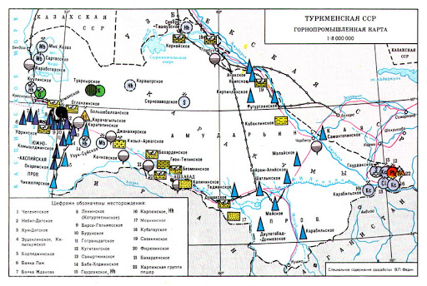
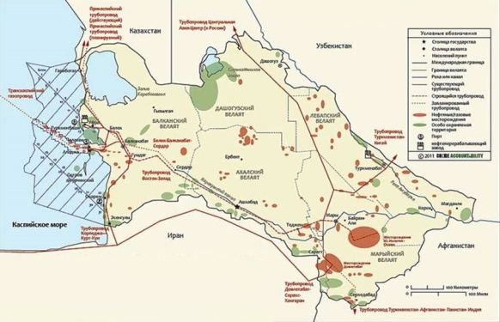
Foydali qazilmalari
Turkmanistonning eng muhim mineral boyliklari tabiiy gaz, neft va turli kimyoviy tuzlardan iborat. Ayniqsa tabiiy gaz zaxiralari Turkmaniston uchun juda katta iqtisodiy ahamiyatga ega. Respublika gaz zaxiralari bo‘yicha jahon mamlakatlari orasida 4-o‘rinda turadi. Kaspiy dengizi bo‘yida neft va gaz konlaridan tashqari yirik tuz konlari mavjud.

Slide 7
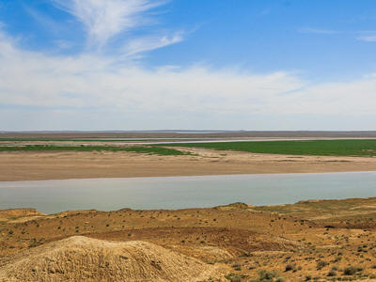
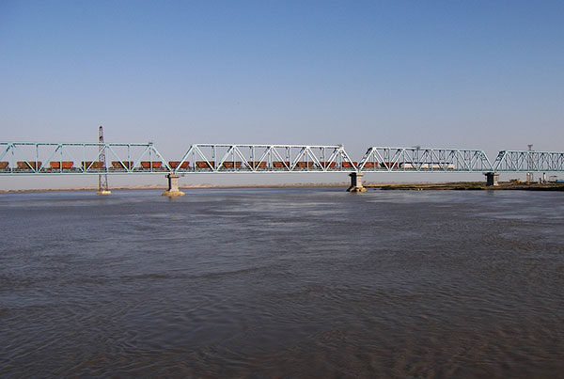
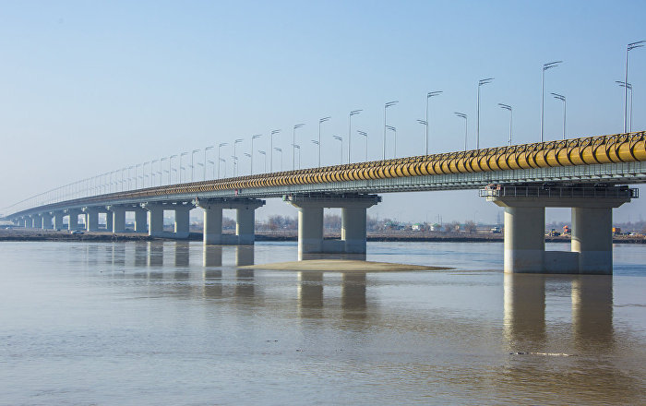
Ichki suvlari
Turkmanistonda cho‘lli tekisliklar katta maydonni egallaganligi uchun mamlakat suv resurslariga boy emas. Respublikaning
eng yirik suv manbayi Amudaryo hisoblanadi. Amudaryodan to‘yinadigan Qoraqum kanali (Qoraqumdaryo) dunyodagi eng
uzun sug‘orish kanalidir.

Slide 8
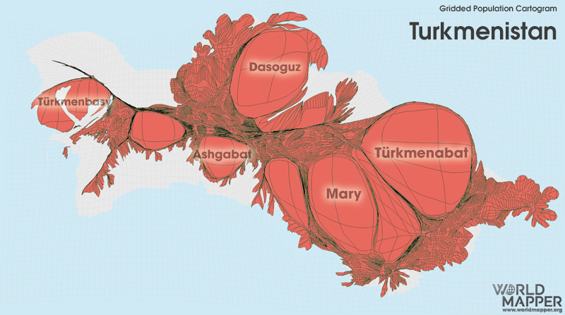
Aholisi
Turkmaniston Markaziy Osiyoda aholi soni jihatidan oxirgi o‘rinni egallaydi. Aholi soni va uning hududiy joylashuvi mamlakatning tabiiy geografik xususiyatlari bilan belgilanadi. Aholi, asosan, Amudaryo, Murg‘ob va Tajan daryolarining vodiylarida, Kopetdog‘ etagidagi tekislikda va Kaspiy dengizi sohilida joylashgan.

Slide 9
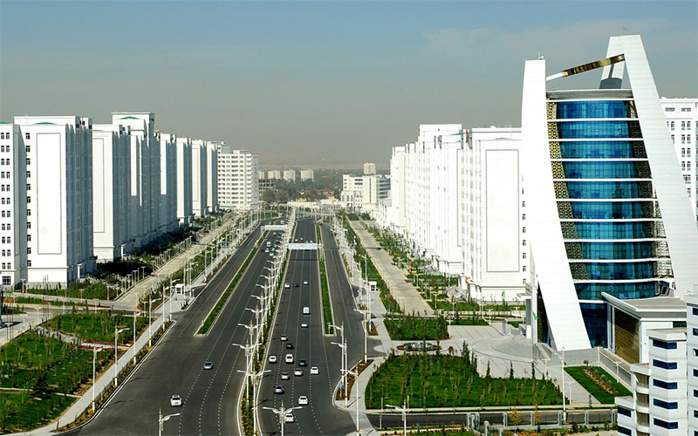
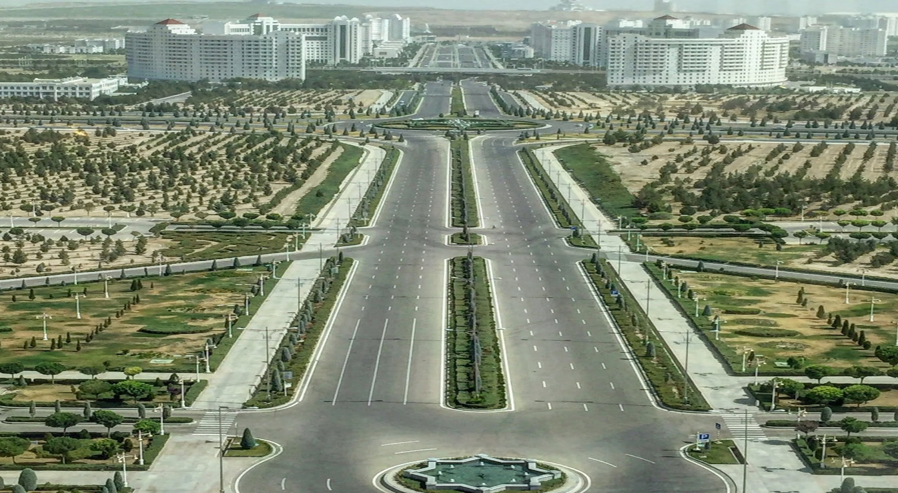
Shaharlari
Turkmaniston aholisining yarmi shahar joylarida istiqomat qiladi. Ashxobod shahrining aholisi 900 ming kishidan ortiq. Poytaxtdan tashqari, Turkmanobod, Dashoguz, Mari, Turkmanboshi shaharlari respublikaning eng katta shaharlari hisoblanadi.

Slide 10
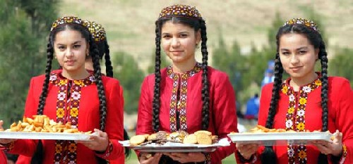
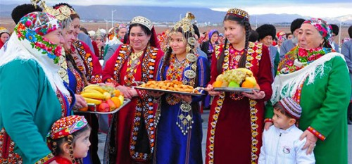
ПРВ
Aholisi
Aholisining milliy tarkibida turkmanlarning ulushi 85 % dan yuqori bo‘lib, aholining 10 % ga yaqin qismini o‘zbeklar tashkil qiladi. O‘zbeklar, asosan, Dashoguz va Lebap viloyatlarida yashaydi.

Slide 11
ПРВ
Iqtisodiyoti
Turkmaniston Respublikasi iqtisodiyotining asosini ko‘ptarmoqli yoqilg‘i-energetika va kimyo sanoati tashkil etadi. Turkmaniston tabiiy gazni qazish va eksport qilish bo‘yicha jahonning yetakchi 10 ta mamlakatlari qatoriga kiradi. Neft va neftni qayta ishlash sanoati ham Turkmanistonda yaxshi rivojlangan.

Slide 12
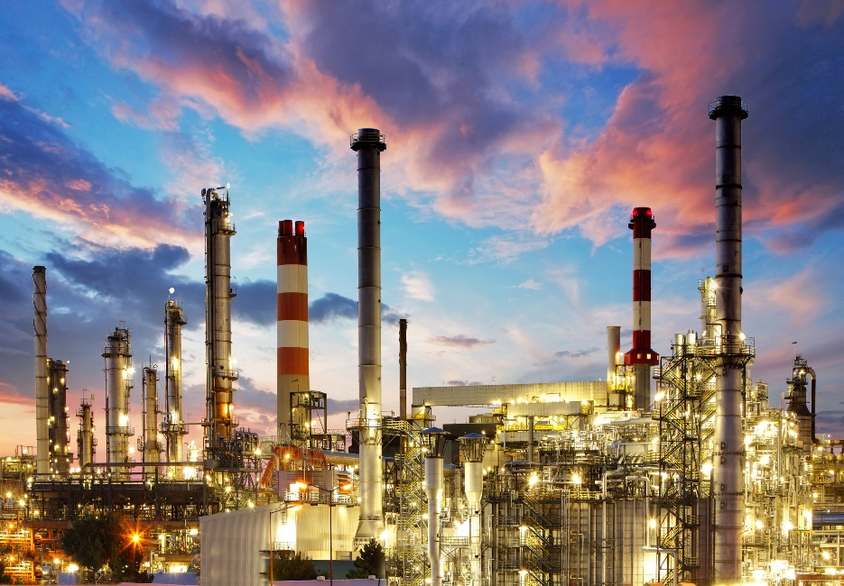
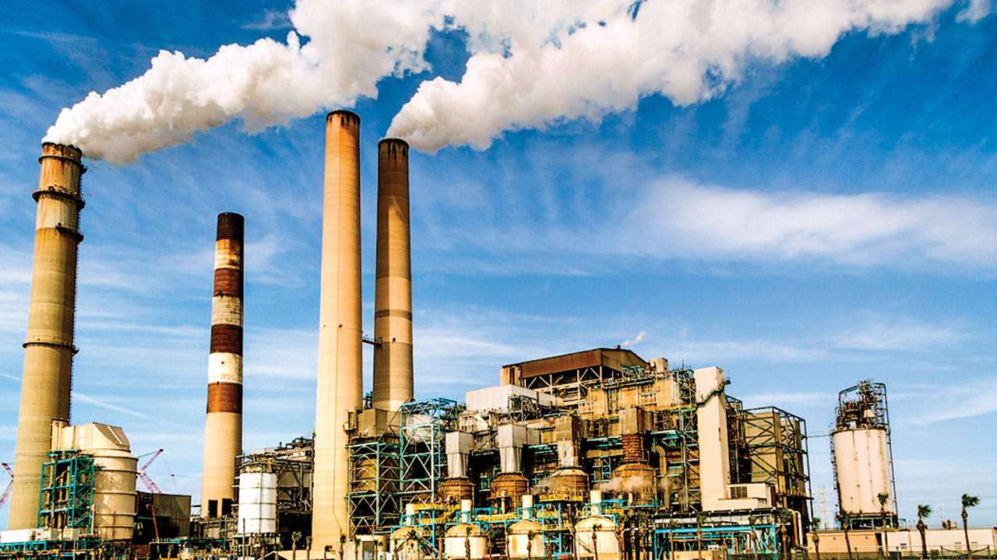
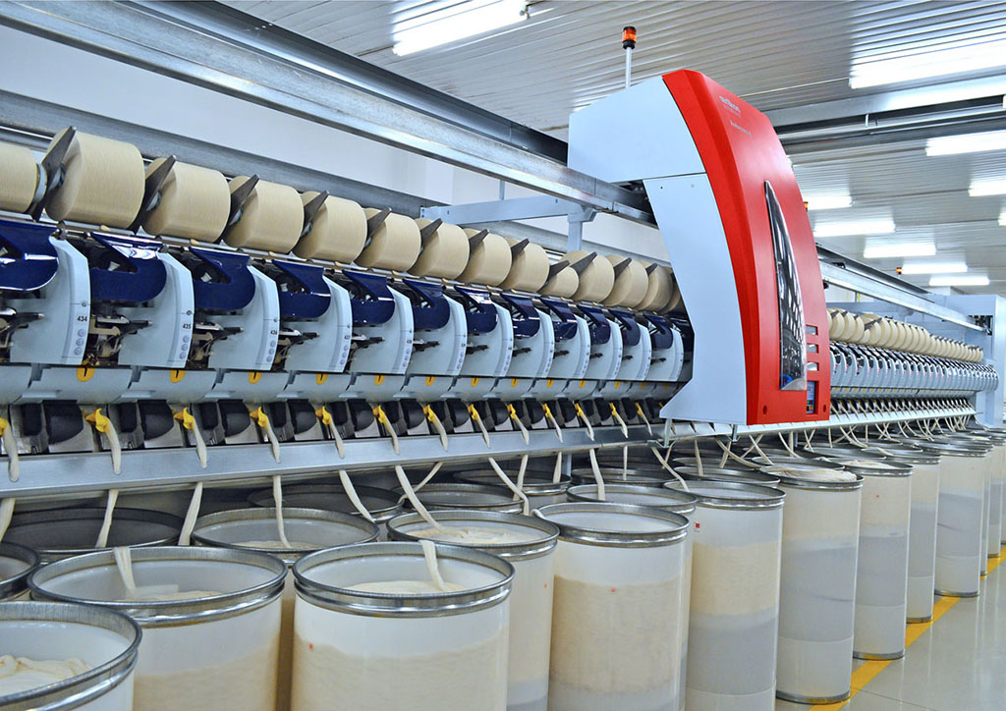
ПРВ
Sanoati
Respublikada elektr energiyasi faqat IESlarda ishlab chiqariladi.
Turkmaniston kimyo sanoati mineral o‘g‘itlar, mirabilit, oltingugurt,
yod va boshqa mahsulotlarni katta hajmda ishlab chiqaradi. Turkmanistonda to‘qimachilik, tikuvchilik, gilamdo‘zlik sanoati ham ancha yaxshi rivojlangan bo‘lib, mamlakatning xalqaro ixtisoslashuvida katta ahamiyatga ega.

Slide 13
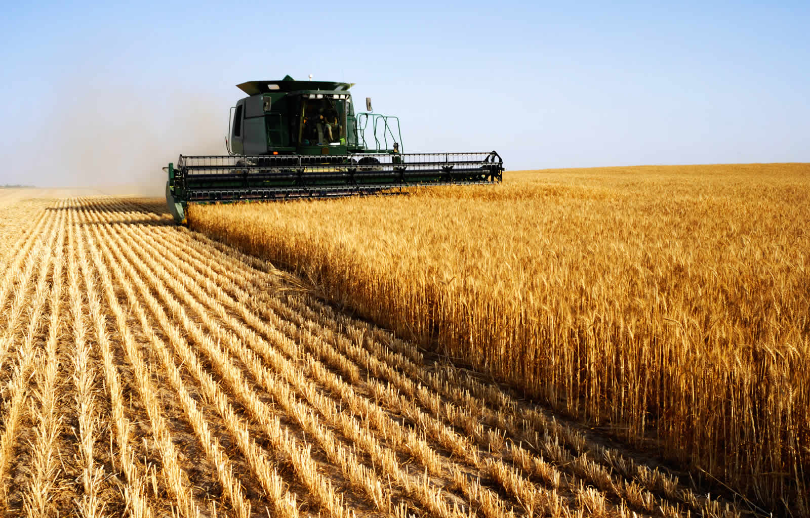
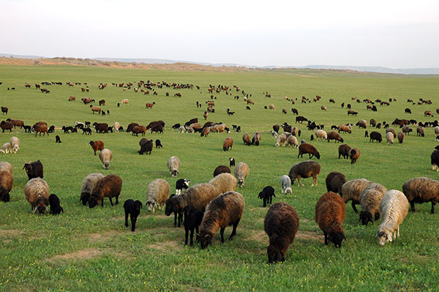
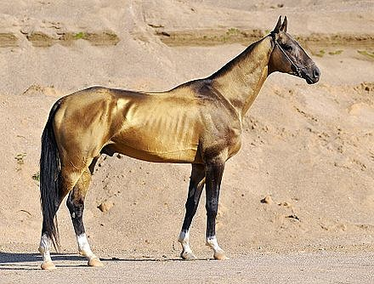
Qishloq xo‘jaligi
Qishloq xo‘jaligining asosiy tarmoqlari donchilik, paxtachilik (asosan, sifatli ingichka tolali navlar yetishtiriladi), uzumchilik, qorako‘lchilik, yilqichilik hisoblanadi. Axalteki zotli otlari butun dunyoga mashhur bo‘lib, turkmanlarning faxri hisoblanadi. Hattoki davlat gerbida ham axalteki oti tasvirlangan.

Slide 14
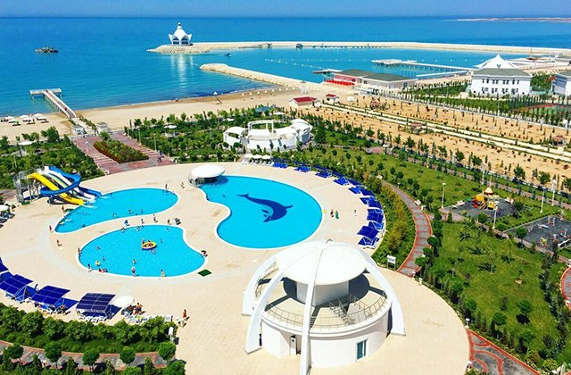
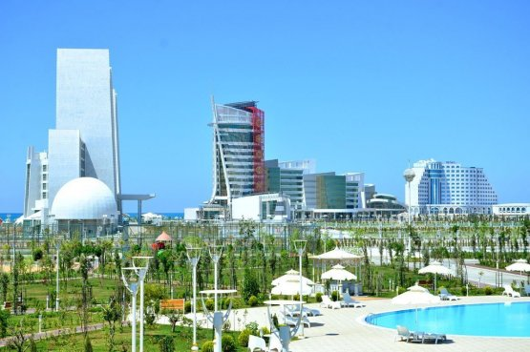
Turizm
Kaspiy dengizida baliqchilik yaxshi rivojlangan.
Turkmanistonda turizmni rivojlantirishga ham katta e’tibor berilmoqda.
Jumladan, so‘nggi yillarda Kaspiy dengizi sohilida “Avaza” yirik turistik zonasi barpo etildi.

Slide 15
Mustaqil bajarish uchun topshiriqlar
1. Darslikdagi “Turkmaniston Respublikasi” mavzusini o‘qing.
2. Mavzu yuzasidan berilgan savollarga javob yozing va Turkmaniston Respublikasining iqtisodiy geografik o‘rniga baho bering.

